Slide 1

Koll på soc i skolan

Slide 2
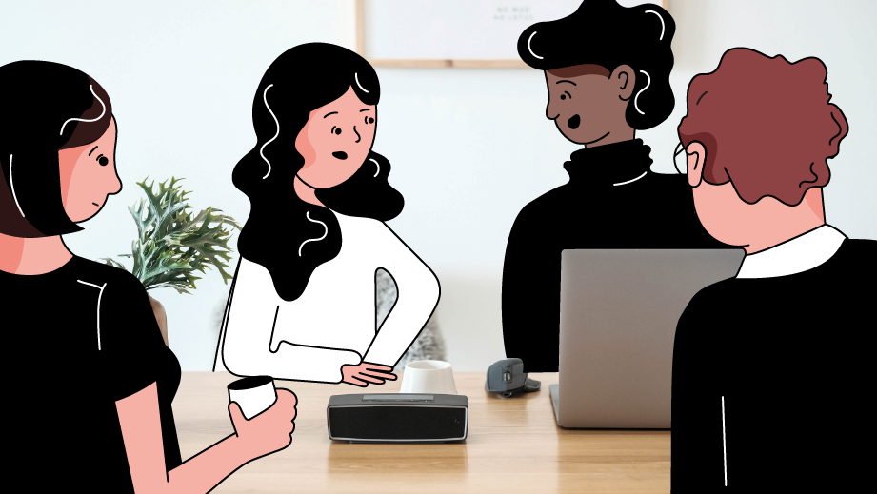
Vad är soc?
Notes:
Soc betyder socialtjänsten.
Soc finns i hela varenda kommun i hela Sverige.
Soc ger stöd och hjälp till barn, vuxna och familjer som behöver det.
Soc har ett särskilt viktigt ansvar för att barn och unga ska ha det bra när de växer upp.

Slide 3
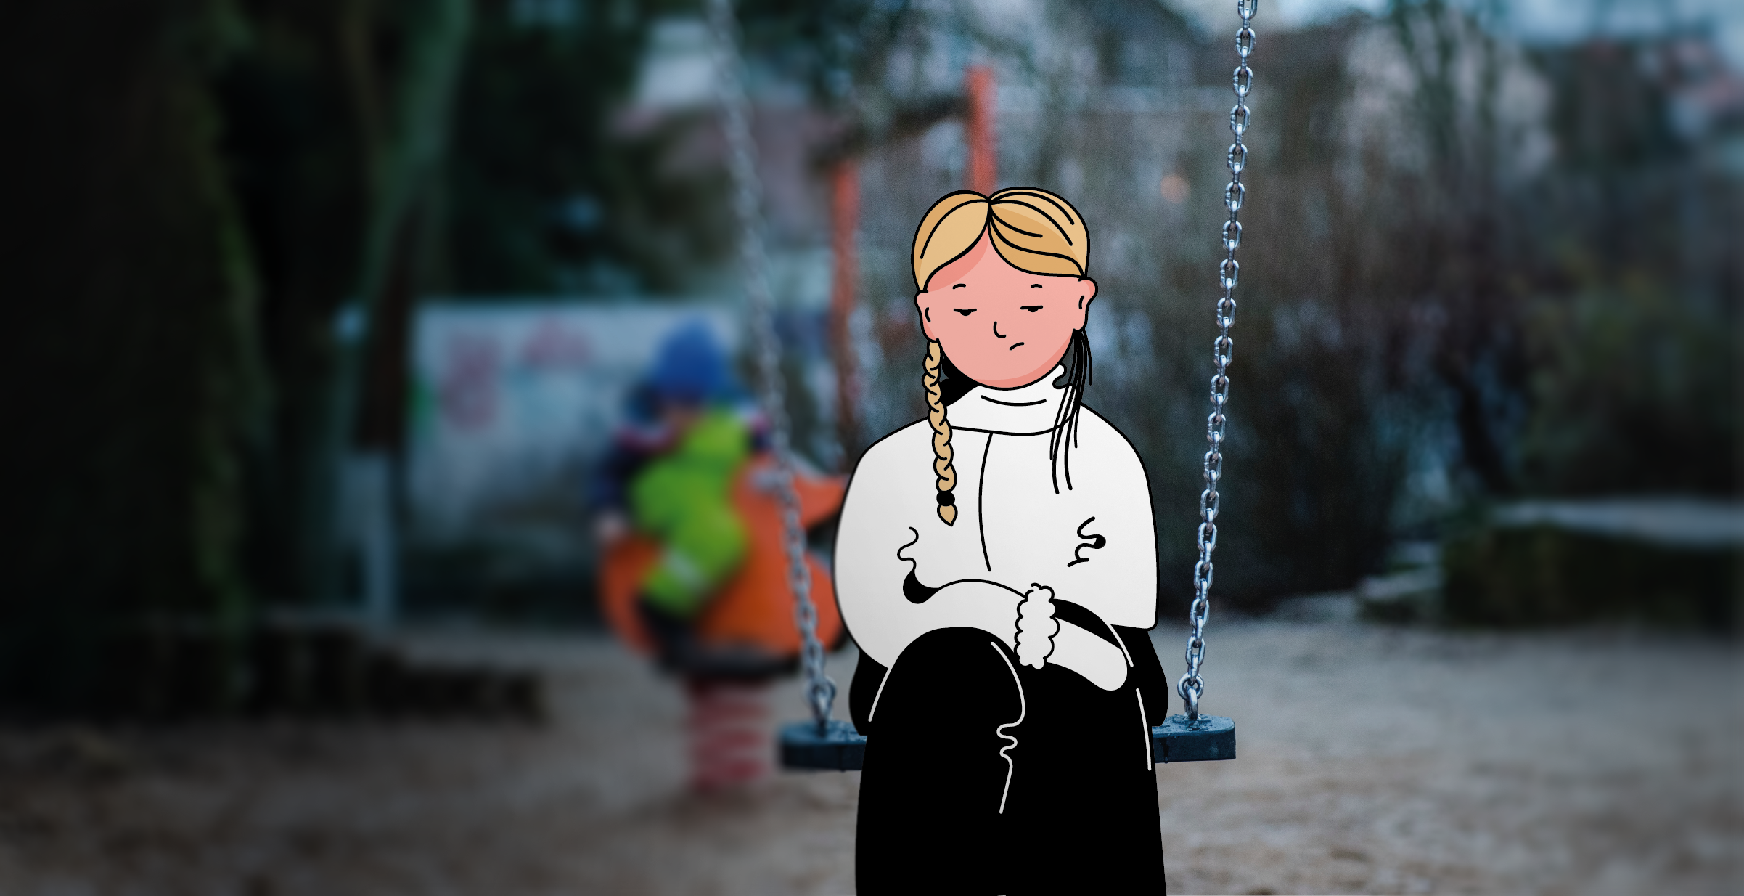
När kan soc hjälpa?
Notes:
Soc kan till exempel hjälpa när:
- föräldrar har svårt att ta hand om sitt barn. Till exempel för att föräldrarna mår dåligt, bråkar mycket, dricker mycket alkohol eller tar droger.
- ett barn gör saker som inte är bra för sig själv eller andra, till exempel skolkar från skolan eller ofta blir arg och slåss.
- ett barn gör saker som är olagliga, till exempel snattar, rånar, säljer droger, eller är med i ett kriminellt gäng.
- ett barn blir pressat eller hotat att göra saker mot sin vilja, antingen av familjen, kompisar eller andra.
- ett barns familj eller släkt försöker kontrollera barnets liv, till exempel genom att övervaka, hota eller bestraffa barnet. Barnet kanske har strängare regler än alla andra eller inte får bli kär i vem som helst.

Slide 4
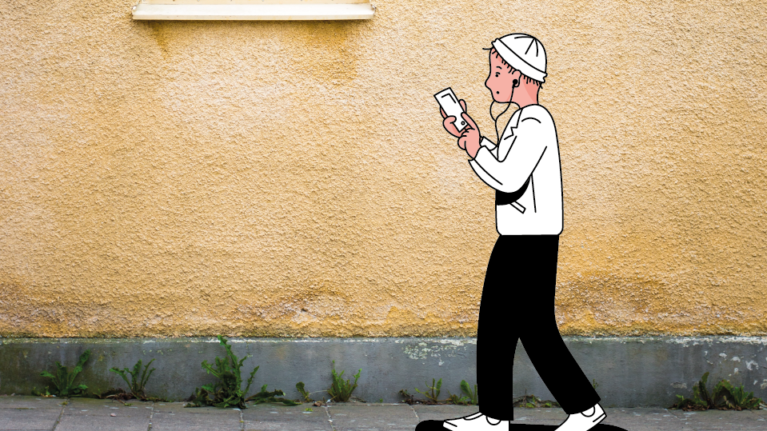
Hur kan soc hjälpa?
Notes:
Vanligast är att familjen får prata med någon på soc om vad som behöver förändras för att det ska bli bättre hemma.
Ibland kan föräldrar behöva hjälp, till exempel för att sluta dricka alkohol eller få pengarna att räcka.
Barnet kan också behöva hjälp för att må bättre eller sluta göra saker som är farliga eller olagliga. Till exempel kan barnet och familjen få familjebehandling eller så kan barnet få en kontaktperson.
För vissa barn blir det bättre om de får bo någon annanstans en tid. Det kallas att bli placerad.

Slide 5

Berättelser
Adam
Noel
Elsa
Samir
Ester
Sara
Notes:
Instruktion: Klicka på ikonerna för play för att spela upp filmerna.
Vad hade du gjort om du var personen i berättelsen?
Hur skulle soc kunna hjälpa?

Slide 6
Vill du veta mer om Soc?
Läs mer på kollpasoc.se

